Slide 1
Final Project: Production-Ready FastAPI System
Intermediate Backend Developer with FastAPI - Sesi 12

Slide 2
Contents
Kesiapan Rilis
09
Dokumentasi & Code Review
16
Hands-on: Order API Siap Production
27
Final Project
40

Slide 3
Sesi 12
Learning Outcome
1
End-to-end
2
Siap rilis
3
Dokumentasi
Mendemonstrasikan layanan FastAPI end-to-end yang modular, aman, dan memiliki aspek reliability/observability.
Menunjukkan automated tests, Docker-based deployment, serta hasil pipeline CI/CD dan smoke test.
Mempertanggungjawabkan keputusan arsitektur, lalu mengumpulkan repository, README, architecture diagram, dan dokumentasi API.

Slide 4
Tema Training
Order Management API
Pada training ini, kita akan memakai satu tema yang sama dari awal sampai akhir, yaitu Order Management API: API sederhana untuk menerima order, menghitung diskon, menyimpan data order, dan mengirim notifikasi ke customer.
Aplikasi ini kita kembangkan sedikit demi sedikit di setiap sesi. Di Sesi 1 kita mulai dari kode yang masih ditulis di satu file, lalu merapikannya. Hasil akhir setiap sesi menjadi titik awal sesi berikutnya, sampai di Sesi 12 menjadi Order API yang siap production.
Di Sesi 12 (Final Project): order API yang siap production.
Terima order
Aturan diskon
regular: 0%
member: 5%
vip: 10%
Notifikasi
email atau SMS
Hitung diskon
Simpan ke database
Kirim notifikasi

Slide 5
Tema Training
Tahapan Pengembangan Order API
Sesi | Topik | Yang ditambahkan ke Order API
1 | Design Patterns | Kode didalam satu file diperbaiki: Factory, Singleton, Strategy, Repository, Service Layer
2 | SOLID & Clean Architecture | Dipisah per layer: domain, application, infrastructure, api
3 | Domain-Driven Design | Order jadi aggregate, Money value object, aturan bayar & batal
4 | Modular FastAPI & ORM | Router per modul, SQLAlchemy, Unit of Work, format error
5 | Celery & Redis | Notifikasi dan report dikerjakan di background job
6 | Caching & Rate Limiting | Data produk di-cache di Redis, request dibatasi
7 | Database Optimization | PostgreSQL, index, tanpa N+1, pagination
8 | RabbitMQ & Kafka | Event order, consumer notifikasi yang retry-safe
9 | Observability | Log terstruktur, metrics, dan tracing
10 | API Security | Login OAuth2/JWT, hak akses per role
11 | Docker & CI/CD | Docker image, Compose, dan pipeline otomatis
12 (sesi ini) | Final Project | Order API yang siap production

Slide 6
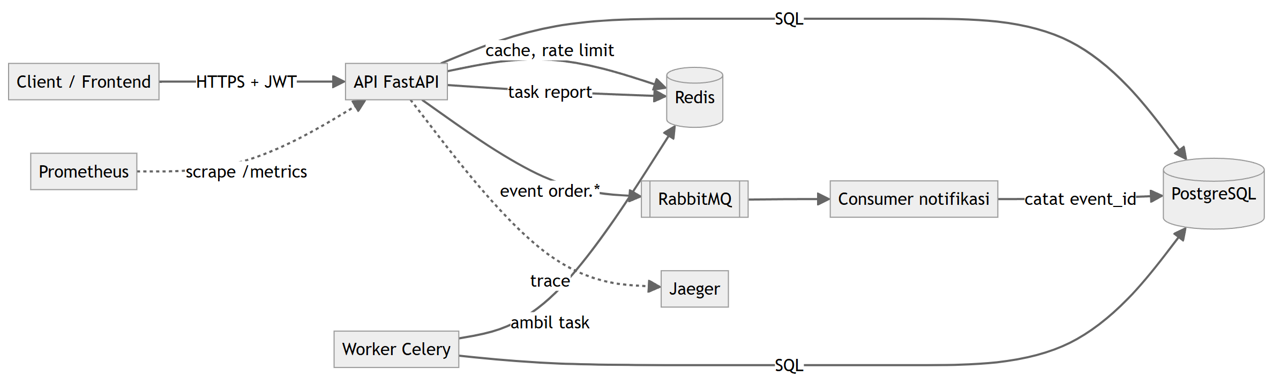
Pengantar
Order API Setelah 11 Sesi
Sesi | 1-3 | 4 | 5 | 6 | 7 | 8 | 9 | 10 | 11
Yang ditambahkan | Layer + DDD | ORM, UoW | Celery | Cache | Index | RabbitMQ | Log, metrics | JWT, RBAC | Docker, K8s, CI

Slide 7
Pengantar
Yang Dibahas di Sesi Ini
Topik | Jenisnya | Hasilnya
Smoke test | Praktik deployment | smoke_test.py yang dijalankan setelah deploy
Dokumentasi teknis dan ADR | Praktik tim | README, docs/architecture.md, docs/adr/
Code review | Praktik tim | Template pull request dan checklist review
Deployment readiness | Checklist | docs/deployment-checklist.md
Final project | Tugas akhir | Order API dilanjutkan: fitur baru, README per fitur, demo
Bagian 1 membahas kesiapan rilis, bagian 2 dokumentasi dan code review, bagian 3 hands-on, lalu brief final project.

Slide 8
Bagian 01
Kesiapan Rilis
Smoke test dan deployment readiness checklist.

Slide 9
Smoke Test
Apa Itu Smoke Test?
Smoke test adalah
Beberapa pengecekan singkat ke aplikasi yang baru di-deploy, memakai request sungguhan ke alur paling penting. Sehingga masalah config, koneksi, atau dependency ketahuan sebelum dipakai customer.
Untuk apa
Memastikan hasil deploy benar-benar bisa dipakai
Menghentikan pipeline CD otomatis jika ada yang gagal
Memberi tanda kapan perlu rollback
cek satu URL: 01-smoke-test/before.py
response = client.get("/health/live")
print(f"GET /health/live -> {response.status_code}")
smoke test: 01-smoke-test/after.py
CHECKS = [
("proses berjalan", "GET", "/health/live", {}),
("dependency siap", "GET", "/health/ready", {}),
("login berhasil", "POST", "/auth/token", {"params": LOGIN}),
]
...
sys.exit(0 if passed else 1)

Slide 10
Smoke Test
Kapan menjalankan Smoke Test?
Tanpa smoke test
Developer membuka /health/live, mendapat 200, lalu menganggap deploy berhasil. DATABASE_URL ternyata lupa di-set.
Jika deploy makin sering
Setiap deploy berpotensi membawa salah config yang tidak tertangkap pytest.
Hal ini membuat customer yang pertama menemukan error, bukan tim.
Yang perlu diperhatikan
Smoke test bukan pengganti pytest. pytest mengecek logika kode, smoke test mengecek hasil deploy.
 | pytest | Smoke test
Kapan | Sebelum build | Setelah deploy
Ke mana | Kode (TestClient) | Server sungguhan
Yang dicek | Logika | Config, koneksi
Gagal = | Tidak di-merge | Rollback

Slide 11
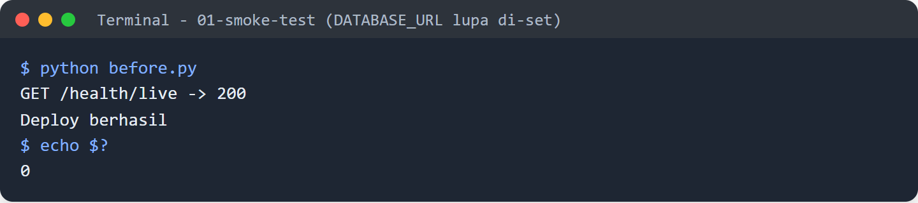
Smoke Test
Before: hanya cek /health/live
01-smoke-test/before.py
cara menjalankan
9 from fastapi.testclient import TestClient
10
11 from app import app
12
13 if __name__ == "__main__":
14 # anggap: httpx.Client(base_url=BASE_URL)
15 client = TestClient(app, raise_server_exceptions=False)
16 response = client.get("/health/live")
17 print(f"GET /health/live -> {response.status_code}")
18 print("Deploy berhasil" if response.status_code == 200 else "Deploy gagal")
$ cd sesi-12-final-project/01-smoke-test
$ python before.py
1
2
Masalahnya
Hanya proses yang dicek (baris 16)
Status 200 dianggap deploy berhasil (baris 18)
"Deploy berhasil", padahal login error 500 karena DATABASE_URL belum di-set.

Slide 12
Smoke Test
After: alur utama dan exit code
01-smoke-test/after.py
01-smoke-test/after.py (lanjutan)
11 import sys
12
13 from fastapi.testclient import TestClient
14
15 from app import app
16
17 # anggap: httpx.Client(base_url=BASE_URL)
18 client = TestClient(app, raise_server_exceptions=False)
19 LOGIN = {"username": "budi@mail.com", "password": "rahasia123"}
20
21 CHECKS = [
22 ("proses berjalan", "GET", "/health/live", {}),
23 ("dependency siap", "GET", "/health/ready", {}),
24 ("login berhasil", "POST", "/auth/token", {"params": LOGIN}),
25 ]
28 def run() -> bool:
29 ok = True
30 for name, method, path, kwargs in CHECKS:
31 response = client.request(method, path, **kwargs)
32 passed = response.status_code < 400
33 ok = ok and passed
34 status = "OK " if passed else "GAGAL"
35 print(f"{status} {name:<16} {method} {path} -> "
36 f"{response.status_code}")
37 return ok
38
39
40 if __name__ == "__main__":
41 passed = run()
42 print("Smoke test lulus" if passed
43 else "Smoke test GAGAL, deploy dihentikan")
44 sys.exit(0 if passed else 1)
2
1
3

Slide 13
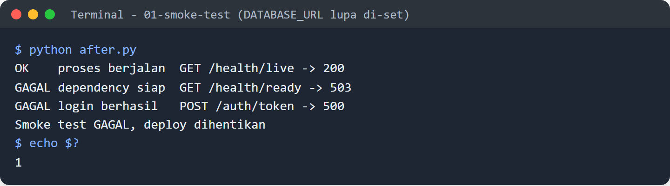
Smoke Test
Menjalankan 01-smoke-test/after.py
cara menjalankan
Perbaikannya
$ cd sesi-12-final-project/01-smoke-test
$ python after.py
Daftar pengecekan: proses, dependency, login (baris 21-24)
Setiap langkah dicetak OK atau GAGAL (baris 28-37)
Ada yang gagal = exit code 1, pipeline berhenti (baris 44)
Readiness 503 dan login 500 terdeteksi, exit code 1.

Slide 14
Deployment Readiness
Apa Itu Deployment Readiness Checklist?
Deployment readiness checklist adalah
Daftar hal yang harus terpenuhi sebelum sebuah versi dirilis ke production, mulai dari test, konfigurasi, data, sampai observability. Sehingga rilis tidak bergantung pada ingatan satu orang.
Untuk apa
Mencegah langkah penting terlewat saat rilis
Menyamakan standar rilis di seluruh tim
Memastikan cara rollback sudah diketahui sebelum dibutuhkan
docs/deployment-checklist.md (ringkas)
## Kode dan test
- [ ] Pull request di-review
- [ ] CI hijau, Trivy tanpa HIGH
## Konfigurasi
- [ ] ENV=production, /docs mati
- [ ] JWT_SECRET dari Secret
## Data
- [ ] Backup terakhir berhasil
## Observability
- [ ] Probe dan alert SLO aktif
## Setelah deploy
- [ ] Smoke test lulus
- [ ] Rollback: kubectl rollout undo

Slide 15
Bagian 02
Dokumentasi & Code Review
README, diagram arsitektur, ADR, dan pull request.

Slide 16
Dokumentasi
Apa Itu Dokumentasi Teknis?
Dokumentasi teknis adalah
Tulisan yang menjelaskan cara menjalankan, mengonfigurasi, dan memahami sistem, ditulis untuk developer lain. Minimal berisi README, diagram arsitektur, dan catatan keputusan teknis.
Untuk apa
Membuat orang baru bisa menjalankan project tanpa bertanya
Menjelaskan alasan di balik desain, bukan hanya kodenya
Menjadi bahan architecture walkthrough
README seadanya: 02-documentation/before/
# order-api
API order.
README lengkap: 02-documentation/after/
## Arsitektur
...
## Menjalankan
...
## Konfigurasi
...
## Test
...
## Deploy

Slide 17
Dokumentasi
Kapan Dokumentasi perlu ditulis?
Tanpa dokumentasi
README hanya berisi pip install dan uvicorn. Tidak ada daftar config, cara test, maupun gambaran komponen.
Jika timnya makin besar
Setiap developer baru butuh berhari-hari untuk menjalankan project, dan alasan desain hanya ada di kepala orang lama.
Hal ini menimbulkan potensi keputusan yang sama diperdebatkan berulang kali.
Yang dipakai: Markdown di repository
Dokumentasi ikut di-review dan di-versioning bersama kode.
File | Isinya
README.md | Deskripsi, menjalankan, config, test
docs/architecture.md | Diagram komponen dan alur request
docs/adr/NNNN-*.md | Satu keputusan teknis per file
/docs (Swagger) | Dokumentasi API, otomatis dari FastAPI

Slide 18
Dokumentasi
Before: README 5 baris
02-documentation/before/README.md
Masalahnya
# order-api
API order.
## Run
```
pip install -r requirements.txt
uvicorn app.main:app
```
Deskripsi tidak menjelaskan apa pun
Cara menjalankan tanpa dependency dan config
Tidak ada JWT_SECRET, PostgreSQL, RabbitMQ, cara test, maupun arsitektur.
1
2

Slide 19
Dokumentasi
After: README yang bisa diikuti
02-documentation/after/README.md
Perbaikannya
# Order API
...
API untuk toko online: produk, order dengan diskon per tipe customer,
pembayaran, report penjualan, dan notifikasi ke customer.
...
## Arsitektur
...
## Menjalankan
...
cp .env.example .env # isi JWT_SECRET, minimal 32 karakter
...
docker compose exec api python create_user.py admin@toko.com --role admin
...
## Konfigurasi
...
| `JWT_SECRET` | ya | - | Kunci tanda tangan JWT, minimal 32 karakter |
...
## Test
...
pytest -q # tanpa Docker: SQLite + fakeredis
...
## Deploy
...
Setiap pull request menjalankan lint, test, build, dan scan image. Setelah
1
Deskripsi fitur, lalu link ke arsitektur dan ADR
Menjalankan dengan Docker, termasuk membuat user
Tabel konfigurasi: wajib, default, keterangan
Cara test dan alur deploy
Orang baru bisa menjalankan dan mengetes project dari README saja.
2
3
4

Slide 20
Dokumentasi
Diagram di docs/architecture.md
Ditulis dengan Mermaid di dalam Markdown, GitHub menampilkannya sebagai gambar. Garis putus-putus = observability (trace dan metrics).

Slide 21
ADR
Apa Itu Architecture Decision Record (ADR)?
ADR adalah
Dokumen pendek yang mencatat satu keputusan arsitektur: konteksnya, keputusan yang diambil, konsekuensinya, dan alternatif yang dipertimbangkan. Disimpan berurutan di repository, misalnya docs/adr/0003-...md.
Untuk apa
Menjelaskan "kenapa" kepada developer di masa depan
Mencatat trade-off yang sengaja diambil
Menjadi bahan presentasi kompromi scalability
tanpa catatan: hanya commit message
# fix order
ADR: 02-documentation/after/docs/adr/0003-*.md
## Konteks
...
## Keputusan
...
## Konsekuensi
...
## Alternatif yang dipertimbangkan

Slide 22
ADR
Contoh ADR: notifikasi lewat RabbitMQ
02-documentation/after/docs/adr/0003-rabbitmq-untuk-notifikasi.md
Kegunaan
# ADR 0003: Notifikasi lewat event RabbitMQ, bukan task Celery
...
## Konteks
...
Sebelumnya `OrderService` memanggil task Celery `send_notification` setelah
...
## Keputusan
...
`OrderService` hanya mengirim event (`order.placed`, `order.paid`,
...
## Konsekuensi
...
- Fitur baru cukup membuat queue dan consumer baru, `OrderService` tidak
...
- Butuh RabbitMQ sebagai service tambahan yang harus dijalankan dan dipantau
- Consumer harus idempotent, karena RabbitMQ menjamin pesan sampai minimal
...
- Jika RabbitMQ mati tepat setelah commit, event hilang. Solusi lengkapnya
...
## Alternatif yang dipertimbangkan
...
- Tetap memakai Celery: lebih sederhana, tetapi setiap fitur baru mengubah
...
- Kafka: event bisa dibaca ulang, tetapi retry dan DLQ harus dibuat sendiri
Konteks: masalah yang mendorong keputusan
Keputusan yang diambil
Konsekuensi, termasuk yang buruk
Alternatif yang ditolak dan alasannya
Keputusan Sesi 8 tercatat, lengkap dengan risiko yang belum diselesaikan.
1
2
3
4

Slide 23
Code Review
Apa Itu Code Review?
Code review adalah
Proses developer lain membaca dan mengomentari perubahan kode lewat pull request sebelum di-merge. Reviewer mengecek kebenaran, keamanan, dan kemudahan perawatan, bukan hanya gaya penulisan.
Untuk apa
Menemukan bug dan celah keamanan sebelum masuk main
Menyebarkan pengetahuan tentang kode ke anggota tim lain
Menjaga standar kode tetap sama
PR tanpa konteks: 03-code-review/before.md
# Pull request #42: update
fix order
...
> LGTM
dengan template: 03-code-review/after.md
## Apa yang berubah
...
## Kenapa
...
## Cara mengecek
...
## Checklist

Slide 24
Code Review
Kapan memakai Template Pull Request?
Tanpa template
Deskripsi "fix order", reviewer menjawab "LGTM" tanpa tahu apa yang harus dicek.
Jika pull request makin banyak
Reviewer menyetujui perubahan yang tidak dipahaminya, dan bug lolos dengan status sudah di-review.
Hal ini membuat code review hanya formalitas.
Yang dipakai dari GitHub
File .github/pull_request_template.md otomatis mengisi deskripsi setiap pull request baru.
Reviewer mengecek | Contoh
Kebenaran | Aturan bisnis, error ditangani
Keamanan | Login, scope, tidak ada secret
Data | Transaksi, index, N+1
Perawatan | Nama jelas, test ikut berubah

Slide 25
Code Review
Template pull request
03-code-review/pull_request_template.md
Kegunaan
<!-- Disimpan di .github/pull_request_template.md, GitHub mengisi deskripsi pull request baru dengan template ini -->
## Apa yang berubah
<!-- Satu atau dua kalimat. Sertakan nomor issue jika ada. -->
## Kenapa
<!-- Masalah yang diselesaikan atau kebutuhan bisnisnya. -->
## Cara mengecek
<!-- Langkah yang bisa diikuti reviewer: endpoint, data contoh, perintah. -->
## Checklist
- [ ] Test baru atau test yang diubah ikut di pull request ini
- [ ] `ruff check .` dan `pytest` hijau
- [ ] Tidak ada secret, password, atau token di kode maupun log
- [ ] Endpoint baru punya pengecekan login dan scope
- [ ] Perubahan database punya index yang dibutuhkan, tanpa N+1 query
- [ ] README atau ADR diperbarui jika ada perubahan cara menjalankan atau keputusan arsitektur
Apa, kenapa, dan cara mengecek
Checklist dari materi Sesi 1-11: test, secret, scope, index
Disimpan di .github/pull_request_template.md. Contoh pull request yang memakainya ada di 03-code-review/after.md.
1
2

Slide 26
Bagian 03
Hands-on: Order API Siap Production
Dikerjakan bersama mentor. Smoke test, deploy otomatis, dan dokumentasi.

Slide 27
Hands-on · Kondisi Awal
Hasil Sesi 11: Image Langsung Di-publish
04-production-ready/before/.github/workflows/ci.yml
Masalahnya
publish:
needs: build-scan
if: github.ref == 'refs/heads/main'
...
- uses: docker/build-push-action@v6
with:
push: true
1
Image di-push ke registry tanpa pernah dicoba di-deploy
Tidak ada pengecekan setelah deploy
README, diagram, dan ADR belum ada
Kode inilah yang kita kembangkan di hands-on.

Slide 28
Hands-on · mulai dari 04-production-ready/before/
Tujuan & Kriteria Selesai
Kriteria selesai
target struktur
latihan/
smoke_test.py # langkah 2
tests/test_smoke.py # langkah 3
.github/workflows/ci.yml # langkah 5
README.md # langkah 6
docs/
architecture.md # langkah 6
deployment-checklist.md # langkah 6
adr/ # langkah 6
.github/
pull_request_template.md # langkah 6
smoke_test.py lulus ke Compose dan Kubernetes
Smoke test gagal (exit 1) jika dependency mati
Job deploy-smoke: kind, deploy, smoke test
publish baru jalan setelah smoke test lulus
README, diagram, tiga ADR, deployment checklist
Template pull request, ruff dan pytest hijau
Notes:
Peserta mengerjakan hands-on bersama mentor.

Slide 29
Hands-on · Langkah 1 dari 7
Siapkan folder latihan
terminal
Yang dikerjakan
$ cd sesi-12-final-project
$ pip install -r requirements.txt
$ cd 04-production-ready
$ cp -r before latihan
$ cd latihan
$ pytest -q
$ kubectl get nodes
Install dependency
Salin before/ jadi latihan/, pastikan test awal hijau
Cluster Kubernetes lokal dari Sesi 11 masih jalan
Cek
Test awal PASSED.

Slide 30
Hands-on · Langkah 2 dari 7
smoke_test.py
smoke_test.py
Yang dikerjakan
def check(name: str, response: httpx.Response, expected: int) -> bool:
passed = response.status_code == expected
...
def run(client: httpx.Client, email: str, password: str) -> bool:
results = [
check("proses berjalan", client.get("/health/live"), 200),
check("semua dependency siap", client.get("/health/ready"), 200),
check("tanpa token ditolak", client.get("/auth/me"), 401),
]
login = client.post("/auth/token", data={"username": email, "password": password})
results.append(check("login", login, 200))
if login.status_code == 200:
auth = {"Authorization": f"Bearer {login.json()['access_token']}"}
results.append(check("token terbaca", client.get("/auth/me", headers=auth), 200))
results.append(check("produk dari database", client.get("/products"), 200))
report = client.post("/reports/sales", headers=auth)
results.append(check("worker menerima report", report, 202))
return all(results)
...
with httpx.Client(base_url=base_url, timeout=10) as client:
passed = run(client, email, password)
1
Satu langkah = satu request + status yang diharapkan
Health check Sesi 9 dan keamanan Sesi 10
Alur utama: login, database, worker
BASE_URL, SMOKE_EMAIL, SMOKE_PASSWORD dari environment
2
3
4
Cek
Exit code 1 jika ada yang gagal.

Slide 31
Hands-on · Langkah 3 dari 7
tests/test_smoke.py
tests/test_smoke.py
Yang dikerjakan
def test_smoke_test_lulus_jika_semua_sehat(client, capsys):
app.dependency_overrides[get_health_checks] = lambda: {"database": lambda: None}
client.headers.pop("Authorization")
assert run(client, "admin@toko.com", PASSWORD)
assert "GAGAL" not in capsys.readouterr().out
def test_smoke_test_gagal_jika_dependency_mati(client, capsys):
def down():
raise ConnectionError("RabbitMQ mati")
app.dependency_overrides[get_health_checks] = lambda: {"rabbitmq": down}
client.headers.pop("Authorization")
assert not run(client, "admin@toko.com", PASSWORD)
assert "GAGAL semua dependency siap" in capsys.readouterr().out
1
TestClient adalah httpx.Client, jadi run() bisa dites tanpa server
Dependency mati = smoke test gagal
Script smoke test ikut dicek setiap API berubah
2
Cek
3 test baru.

Slide 32
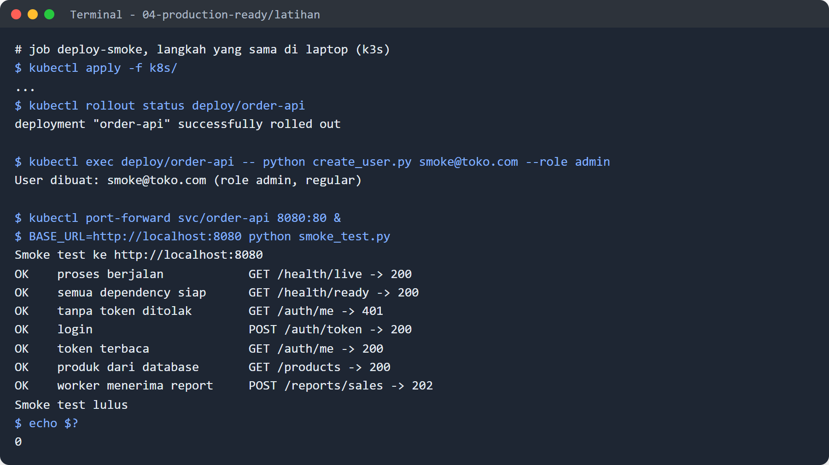
Hands-on · Langkah 4 dari 7
Jalankan Smoke Test ke Kubernetes
Yang dikerjakan
kubectl apply -f k8s/
Buat user smoke@toko.com
kubectl port-forward
python smoke_test.py
Semua langkah OK, exit code 0.

Slide 33
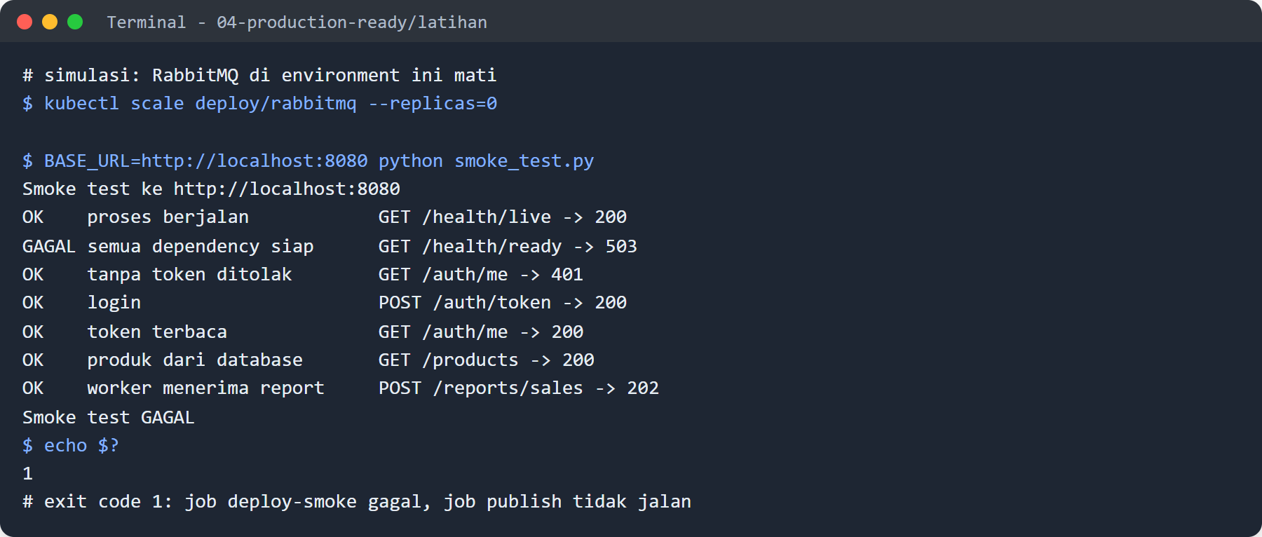
Hands-on · Langkah 4 dari 7
Smoke Test Saat Dependency Mati
Yang terlihat
RabbitMQ dimatikan
/health/ready 503, langkah lain tetap dicek
Exit code 1
Di pipeline, job berikutnya tidak jalan.

Slide 34
Hands-on · Langkah 5 dari 7
ci.yml: job deploy-smoke
.github/workflows/ci.yml
Yang dikerjakan
deploy-smoke:
needs: build-scan
if: github.ref == 'refs/heads/main'
...
SMOKE_PASSWORD: ${{ secrets.SMOKE_PASSWORD }}
...
- uses: helm/kind-action@v1
with:
cluster_name: demo
- run: kind load docker-image order-api:1.0 --name demo
- name: Deploy
run: |
kubectl apply -f k8s/
...
- name: Smoke test
run: |
kubectl port-forward svc/order-api 8080:80 &
sleep 3
BASE_URL=http://localhost:8080 python smoke_test.py
...
publish:
needs: deploy-smoke
1
Jalan setelah build-scan, hanya di main
Password user smoke test dari secret GitHub
Cluster kind di runner, lalu deploy
Smoke test, langkah yang sama dengan langkah 4
publish sekarang menunggu deploy-smoke
2
3
4
5
Cek
Image di registry selalu sudah dicoba.

Slide 35
Hands-on · Langkah 6 dari 7
README, docs/, dan template PR
docs/architecture.md
Yang dikerjakan
## Layer kode
```
app/
domain/ aturan bisnis: Order, Money, DiscountPolicy, User (tanpa library luar)
application/ use case dan port: OrderService, AuthService, NotificationService
infrastructure/ adapter: SQLAlchemy, Redis, RabbitMQ, JWT, Argon2, logging, metrics
api/ FastAPI: router, schema, dependency, error handler
worker/ Celery
consumers/ consumer RabbitMQ
```
...
## Alur: membuat order
1. Client mengirim `POST /orders` dengan header `Authorization: Bearer <token>`
2. `get_current_user` membaca token dan mengecek scope `orders:write`
3. `OrderService.place_order` mengurangi stok dan menyimpan order dalam satu transaksi (Unit of Work)
4. Setelah commit, event `order.placed` dikirim ke exchange `orders`
5. Consumer notifikasi menerima event, mengirim email, lalu ack
Layer kode dan arah dependency
Alur satu request utama, bahan architecture walkthrough
Tambahkan juga diagram Mermaid, README, 3 ADR, deployment checklist, dan template PR (contoh 02, 03)
1
2
Cek
Diagram tampil sebagai gambar di GitHub.

Slide 36
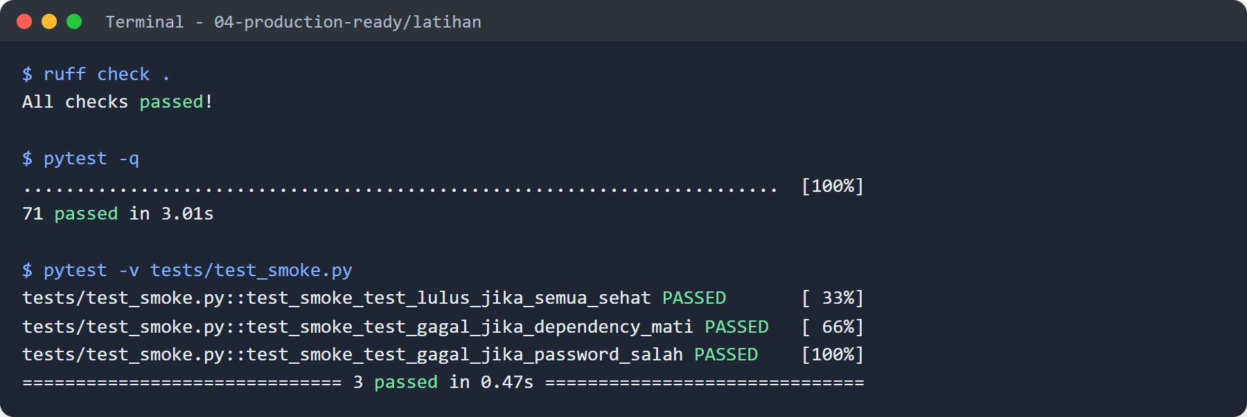
Hands-on · Langkah 7 dari 7
Jalankan Lint dan Test
Yang dikerjakan
ruff check .
pytest -q
Push ke GitHub, buka tab Actions
Tambahkan secret SMOKE_PASSWORD di Settings > Secrets and variables > Actions.

Slide 37
Hands-on
Cek Kriteria Selesai
Kriteria | Cara mengecek
Smoke test lulus ke Kubernetes | BASE_URL=... python smoke_test.py, exit code 0
Gagal jika dependency mati | kubectl scale deploy/rabbitmq --replicas=0, exit code 1
Job deploy-smoke dan publish berurutan | Tab Actions di GitHub setelah merge ke main
Dokumentasi lengkap | README, docs/architecture.md, docs/adr/, deployment-checklist.md
Template pull request | Buka pull request baru, deskripsinya terisi template
ruff dan pytest hijau | ruff check . dan pytest -q

Slide 38
Hands-on
Alur Rilis: Pull Request sampai Registry
latihan/.github/workflows/ci.yml
1
Pull request dibuka, reviewer memakai template dan checklist
on:
pull_request:
...
- run: ruff check .
...
- run: pytest -q
...
- run: docker build -t order-api:${{ github.sha }} .
...
- uses: helm/kind-action@v1
...
BASE_URL=http://localhost:8080 python smoke_test.py
...
ghcr.io/${{ github.repository }}/order-api:${{ github.sha }}
1
2
Lint dan test. Gagal = tidak di-merge
2
3
Build dan scan image
3
4
5
4
Setelah merge: deploy ke cluster demo
6
5
Smoke test. Gagal = pipeline berhenti
6
Lulus: image di-push ke registry, siap dirilis ke production

Slide 39
Bagian 04
Final Project
Melanjutkan Order API: fitur baru, dokumentasi per fitur, dan presentasi.

Slide 40
Final Project · 05-final-project/
Melanjutkan Order API
Final project melanjutkan Order API yang sudah dibangun dari Sesi 1 sampai 12. Peserta menambahkan fitur sendiri, menulis dokumentasi untuk setiap fitur baru, lalu mempresentasikannya.
Titik awal, pilih salah satu
05-final-project/starter/: hasil akhir hands-on Sesi 12, semua test hijau
Folder latihan/ sendiri, jika hands-on Sesi 12 sudah selesai
Salin ke repository GitHub baru milik sendiri.
memulai final project
$ cp -r starter ~/order-api
$ cd ~/order-api
$ git init
$ cp .env.example .env # isi JWT_SECRET
$ docker compose up -d --build
$ pytest -q
71 passed

Slide 41
Final Project
Yang Dikerjakan
1
Minimal 2 fitur baru. Bebas, menyentuh semua layer (domain sampai api) dan punya test. Minimal satu memakai Celery atau event RabbitMQ.
2
README untuk setiap fitur baru. Satu file di docs/fitur/<nama-fitur>.md yang menjelaskan fitur itu dari semua layer.
3
Dokumentasi project. README root, docs/architecture.md, dan minimal satu ADR baru untuk fitur baru.
4
Test dan deploy. pytest dan ruff hijau, smoke test ditambah untuk fitur baru, pipeline GitHub Actions hijau.

Slide 42
Final Project
Contoh Ide Fitur
Fitur | Aturan bisnis | Async / event
Voucher diskon | Kuota, masa berlaku, satu voucher per order | -
Review produk | Hanya customer yang sudah membayar order produk itu | Rata-rata rating dihitung di background
Refund | Hanya order paid, maksimal 7 hari, stok dikembalikan | Event order.refunded, email ke customer
Wishlist | Satu produk satu kali per customer | Notifikasi saat stok kembali tersedia
Ongkos kirim | Tarif per kurir, gratis ongkir di atas nominal tertentu | -
Poin loyalty | 1 poin per Rp10.000, bisa dipakai sebagai potongan | Consumer dari event order.paid
Fitur boleh di luar daftar ini, asal masuk akal untuk toko online.

Slide 43
Final Project
README untuk Setiap Fitur Baru
contoh: docs/fitur/voucher.md (ringkas)
Bagian | Isinya
Deskripsi | Apa yang dilakukan fitur
Aturan bisnis | Yang dijaga di domain
Endpoint | Path, method, scope
Error | Code dan HTTP status
File per layer | Yang ditambah atau diubah
Keputusan teknis | Link ke ADR
Test | Cara menjalankan, yang dites
# Fitur: Voucher Diskon
Customer memakai kode voucher saat membuat order.
Kuota berkurang saat dipakai, kembali saat order batal.
## Aturan bisnis
- Voucher dengan kuota 0 tidak bisa dipakai
- Order dibatalkan = kuota voucher dikembalikan
## Endpoint
| POST | /vouchers | products:write (admin) |
...
## File yang ditambah atau diubah
| domain | voucher.py, order.py |
| application | order_service.py |
...
## Test
pytest tests/test_voucher.py -q

Slide 44
Final Project
Yang Dikumpulkan dan Presentasi
Dikumpulkan
Presentasi 15 + 5 menit
Link repository GitHub
README root dan docs/fitur/ untuk fitur baru
docs/architecture.md dan ADR baru
Dokumentasi API (/docs)
Screenshot pipeline yang hijau
Slide maksimal 10 halaman
Fitur baru dan aturan bisnisnya (2 menit)
Architecture walkthrough: layer yang disentuh fitur baru (4 menit)
Live demo fitur baru, lalu log, metrics, trace (5 menit)
Test, pipeline CI/CD, dan smoke test (2 menit)
Trade-off dan langkah berikutnya menuju production (2 menit)

Slide 45
Final Project
Rubrik Penilaian
Kriteria | Bobot | Nilai penuh jika
Desain dan kualitas kode fitur baru | 25% | Mengikuti layer yang ada, aturan bisnis di domain, lint bersih
Implementasi fitur | 20% | Kedua fitur jalan, aturan bisnis benar, error ditangani
Data dan reliability | 15% | Transaksi benar, index tepat, aman dari pesan ganda
Security | 10% | Endpoint baru punya login dan scope, data user lain tidak bisa diakses
Testing | 10% | Test aturan bisnis dan API fitur baru, hijau di CI
Dokumentasi | 15% | README fitur jelas, diagram dan ADR diperbarui
Deployment dan presentasi | 5% | Compose, pipeline, dan smoke test berjalan, demo lancar

Slide 46
Final Project
Tips Mengerjakan
1
Pastikan starter jalan dulu. docker compose up dan pytest hijau sebelum menambah apa pun.
2
Mulai dari domain. Tulis aturan bisnis fitur baru dan test-nya dulu, sebelum endpoint dan database.
3
Satu fitur = satu pull request, supaya pipeline CI berjalan dan template pull request terisi.
4
Tulis README fitur sambil jalan, bukan di akhir. Setiap kali fitur berubah, README-nya ikut diubah.
5
Siapkan demo. Data contoh lewat script, dan latihan demo minimal sekali dari laptop yang bersih.

Slide 47
Penutup
Rangkuman Training
Arsitektur
API & Data
Async & Event
Design pattern, SOLID, Clean Architecture, DDD
Modular FastAPI, ORM, Unit of Work, optimasi query
Celery, cache, rate limit, RabbitMQ, Kafka
Observability
Security
Deployment
Log JSON, metrics, health check, tracing, SLO
OWASP, OAuth2/JWT, RBAC, secrets, validasi input
Docker, Kubernetes, CI/CD, smoke test, dokumentasi

Slide 48




Source Code
Sesi 12
github.com/bagusedghar/fastapi-intermediate
Semua sesi
github.com/bagusedghar/fastapi-intermediate
Hacktiv8id
Hacktiv8id
Hacktiv8
Hacktiv8 Indonesia

